Slide 1
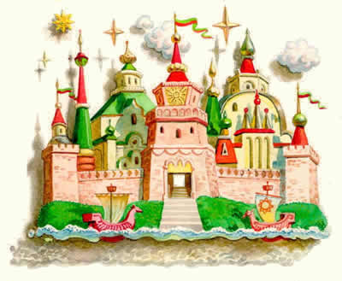
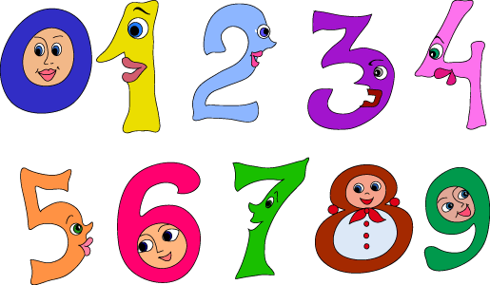
Математическая сказка
Савченко В.М. МОУ СОШ п. Тарбагатай, Забайкальский край

Slide 2






«Сказка – это вымышленный рассказ, небывалая и даже несбыточная повесть, сказание» - В.И. Даль. Толковый словарь.
«Сказка – повествовательное, обычно народно- поэтическое произведение о вымышленных лицах и событиях, преимущественно с участием волшебных, фантастических сил.» С.И. Ожегов. Толковый словарь.
Сказки бывают: волшебные, о животных, социально-бытовые; народные и литературные.

Slide 3
Однозначные и двузначные числа

Slide 4
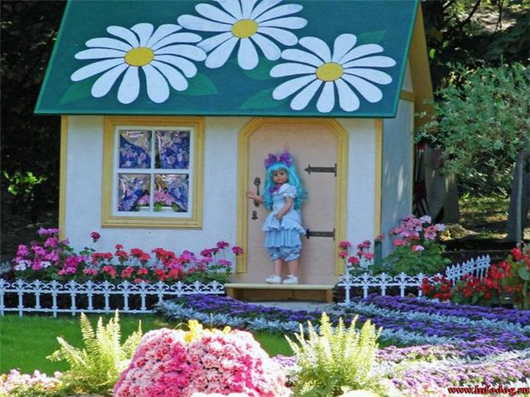
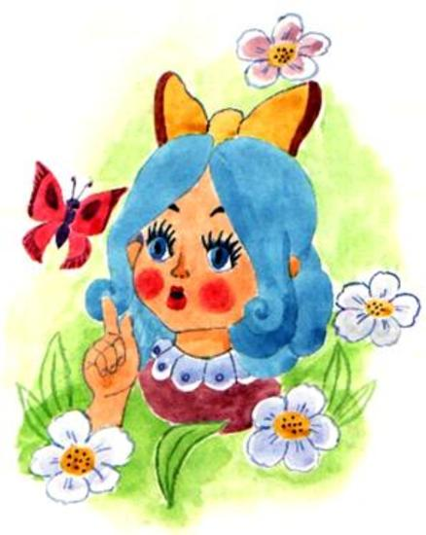
Сказочные задачи

Slide 5


Раздели числа на две группы
2 17 74 50 99 4 5 1 44 9 6 28

Slide 6


1) Найдите «лишнее» число.
35 73 33
40 13
53 23
2)Расположите числа в
порядке увеличения

Slide 7
Проверь!
13 23 33 35 40 53 73

Slide 8

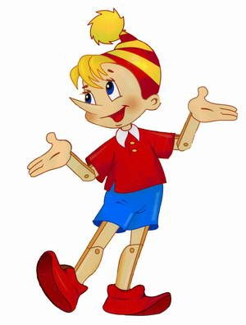
Запиши число
десятки | единицы
35
23
42
32

Slide 9

Сравните!
1ряд 2ряд 3ряд
40...30 20...90 56...6
7дес...70 11...99 63...61
82...28 74...94 10...1дес.

Slide 10
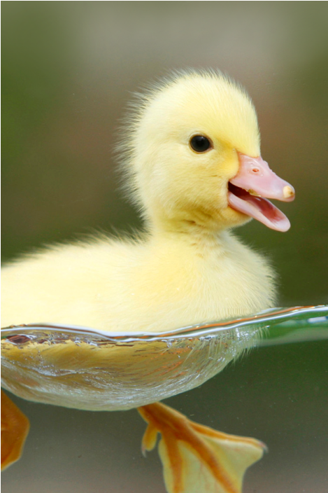

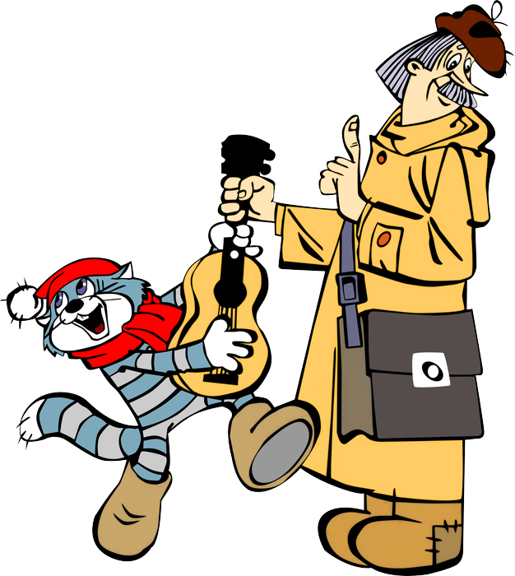

А теперь - отдохнем
Приглашаем всех станцевать танец “Танец маленьких утят”.
.

Slide 11

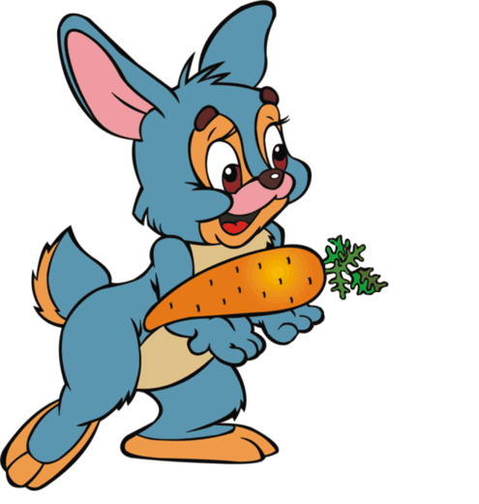

Найди ошибки
50+20=52 40-10=30
59+1=60
20-1=21 70+9=79 46-6=4

Slide 12
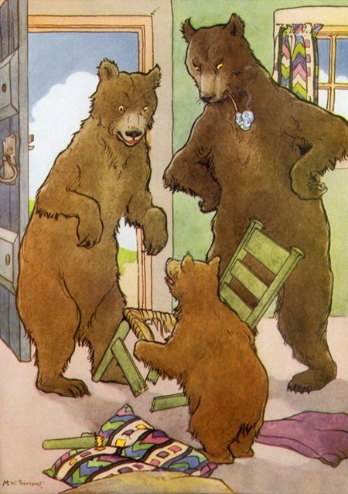
Задание от трёх медведей
В тех местах, где чисел нет,
Расставьте минусы и плюсы,
Чтоб данный получить ответ.
(работа по карточкам)

Slide 13
А у тебя так?
От Мишутки От мамы От папы
30 + 40 = 70 50 + 3 = 53 39 - 2 = 37
60 + 2 = 62 82 - 2 = 80 22 + 3 = 25
96 - 6 = 90 37 + 1 = 38 40 + 4 = 44
42 - 40 = 2 16 - 1 = 15 79 - 9 =70

Slide 14
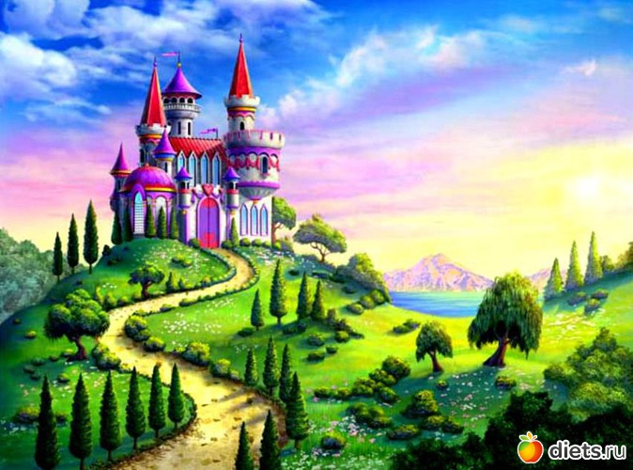
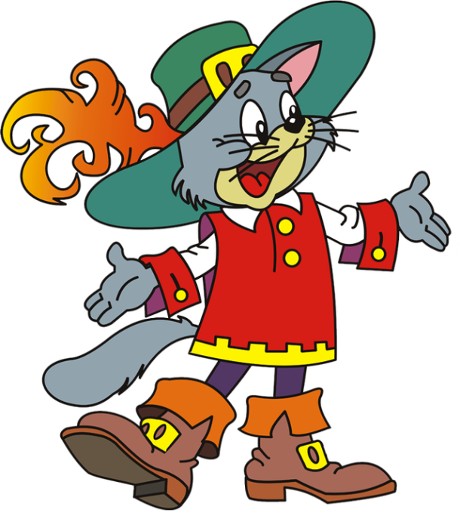
Соедини сумму с их значением
91 20+20
36 30+6
15 90+1
40 10+5

Slide 15
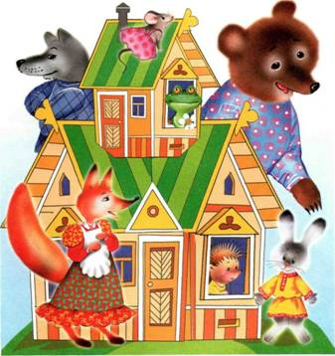
Из каких геометрических фигур мы построили наш теремок???

Slide 16

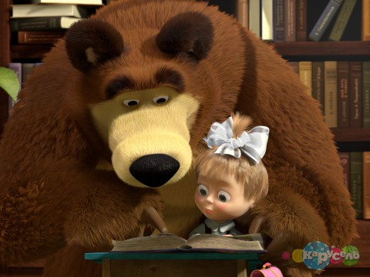
Дорогие, ребята!
Вы сегодня вычитали,
Вы сегодня прибавляли,
И задачки вы решили,
Все сумели! Все смогли!
Вы сегодня МОЛОДЦЫ!
До новых встреч!!!
Герои сказок.

Slide 17

Спасибо за работу!

Slide 18
Литература.
http://images.yandex.ru
Учебник «Математика» 1 класс. Н.Б.Истомина, Е.С.Немкина. -
Смоленск «Ассоциация XXIвек.» 2012 г.
3. Уроки математики: 1 класс. Методические рекомендации:
Пособие для учителя/ Н.Б.Истомина, Е.С.Немкина. -
Смоленск «Ассоциация XXIвек.» 2012 г.

